Slide 1
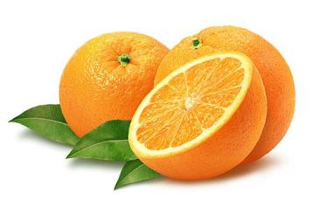
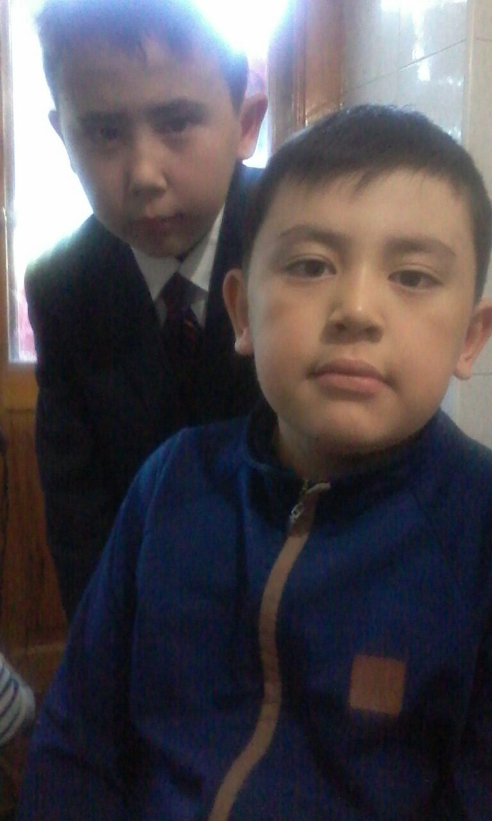
Үй жағдайында апельсин өсіру мүмкін бе? Дайындаған Билялов Мағдан Билялов Нурдаулет

Slide 2
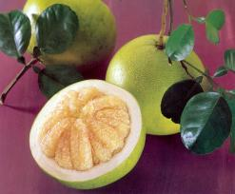
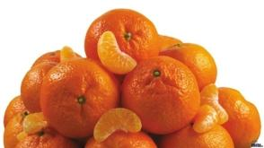
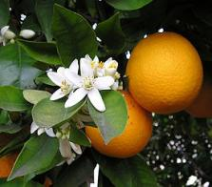
Мақсат:
Үй жағдайында апельсин өсіру мүмкін бе және оның өсуіне не әсер ететінін анықтау.

Slide 3
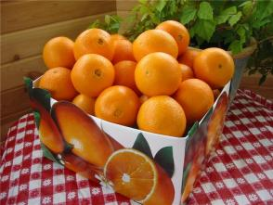
Міндеттері:
- табиғи апельсин не екенін білу;
-апельсин өсіруге қажет құралдарды дайындау;
- үй талаптарында оны өсірудің технологиясын үйрену;
- үйде апельсин жемісінен тұқым алу;
-апельсин тұқымы өсу кезеңін бақылап отырып, қорытындылар жасау;
-сыныптастарыма жұмысымды таныстыру;

Slide 4
I. Зерттеу бөлімі
1.1. Апельсин дегеніміз не?
Апельсин — Апельсин - мандарин гибриді (Citrus retictulata) және pomelo (Citrus maxima) және Қытайда 2,5 мыңжыл өсірілген апельсиннің жемісі (.
«Апельсин» сөзі голланд (голландиялық) тілінен алынған; Niderl. Appelsien (қазіргі уақытта sinaasappel формасы жиі пайдаланылады),. Апфельсин, фр. Pomme de Chine «Қытайдан алма», қазір француз тіліндегі бұл атау апельсин сөзімен ауыстырылады).

Slide 5
Апельсин әлемнің көптеген елдерінің тропикалық және субтропикалық аймақтарында өсіріледі.
№ | Мемлекет | Мың тонна
1 | Бразилия | 17 818
2 | США | 8 280
3 | Индия | 5 201
4 | Китай | 4 864
5 | Мексика | 4 193
6 | Иран | 2 713
7 | Италия | 2 617
8 | Испания | 2 359
9 | Египет | 2 200
10 | Индонезия | 2 102
11 | Турция | 1 689
12 | Пакистан | 1 492
13 | Греция | 800

Slide 6
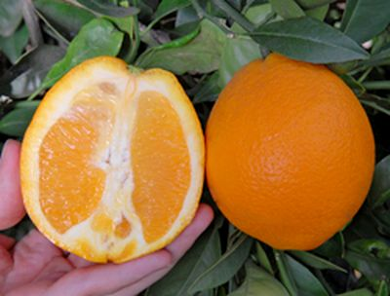
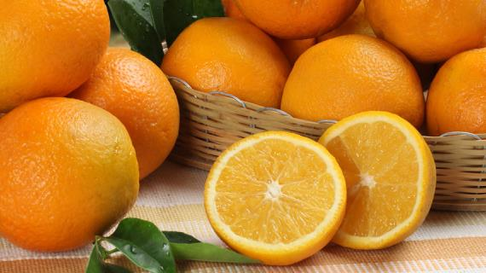
Апельсиннің түрлері: Апельсин сорттары үш топқа бөлінеді
бірінші топ - әдеттегі және таныс нысанда жемістерді, яғни, дөңгелектелген, әдемі теріге ие сорттар

Slide 7
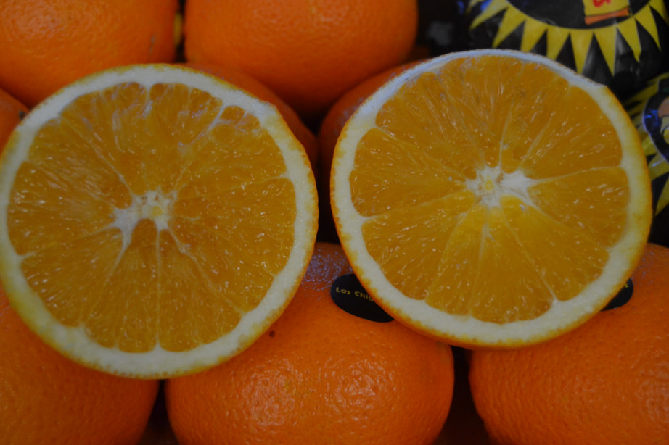
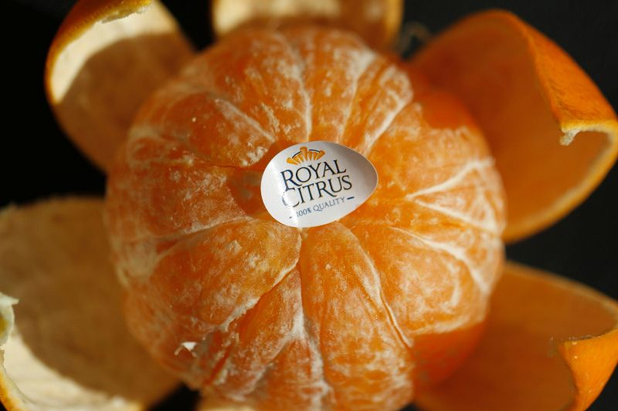
- екінші топқа «кружевным» (невлю) жемістері бар сорттар кіреді: олардың үстінде екінші кішігірім дөңгелек қызғылт сортты кебек бар;

Slide 8
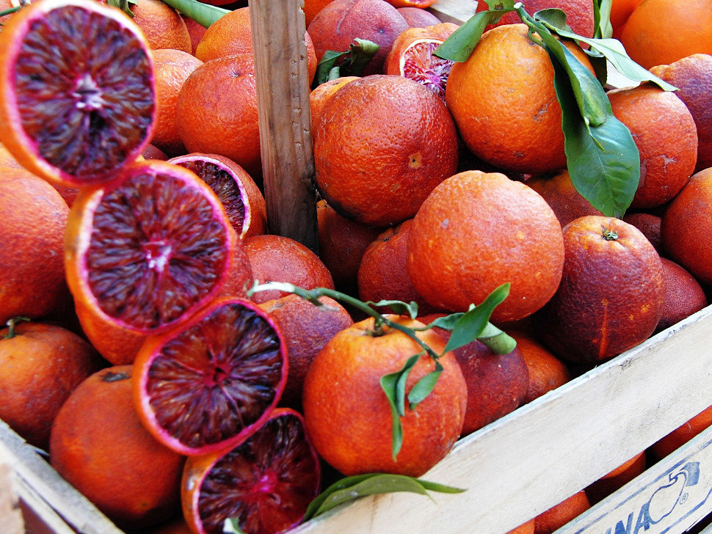
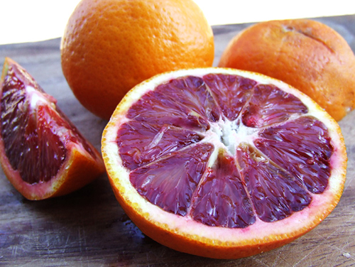
үшінші топқа Корольки тиесілі - кішкентай апельсиндер. Олар қышқыл болады, қызыл немесе қызыл түсті салдарды құрайды.

Slide 9
Апельсинның құрамы және пайдасы .
Апельсин шырыны - жақсы антисорбистикалық.
Витаминдер мен басқа да биологиялық белсенді заттардың апельсиндерінде болуына байланысты бұл цитрус жемістері гиповитаминоз, бауыр, жүрек және тамыр аурулары мен метаболизмнің алдын алу және емдеу үшін ұсынылады. Апельсиндерде кездесетін пектиндер асқазан үдерісіне үлес қосады, ішектің мотор функциясын күшейтеді және одан кейінгі процедураларды азайтады.

Slide 10
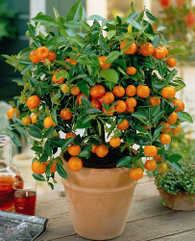
Фетуалды құрам
Шикі жеміс
(Нәресте мәні 100 г)
Су: 86.75 г
Бейорганикалық заттар: 0,44 г
Диеталық талшық: 2,4 г Энергетикалық құндылығы: 47 ккал
Моносахаридтер: 11.75 г Көмірсулар: 9.35 г
Ақуыздар: 0,94 г
Май: 0,12 г

Slide 11
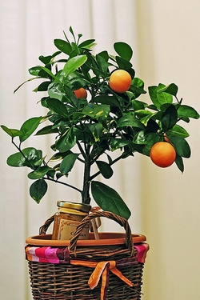
Элементтерді бақылау
Калий: 181 мг
Фосфор: 14 мг
Кальций: 40 мг
Магний: 10 мг
Натрий: 0 мг
Темір: 100 мкг
Мыс: 45 мкг
Мырыш: 70 мкг

Slide 12
. Интернеттегі мәлимет апельсинді арнайы топыраққа отырғызуды ұсынды.
Осылайша, біз апельсинді ерекше топыраққа отырғызу туралы шешім қабылдадық, оні біз Бурабай кентіндегі гүлдер дүкенінде сатып алдық. Біз сол жерден тұқым отырғызу үшін екі құмыра сатып алдық.

Slide 13
Эксперименттік бөлім.
Тұқымдарды және қандай топырақта екені туралы сұрақ туындады. Цитрус үшін дайындалған топырақ жоқ. Интернетке цитрус үшін арнайы праймерді отырғызуды ұсынды.
Осылайша, біз апельсинді ерекше топыраққа отырғызу туралы шешім қабылдадық, оні біз Бурабай кентіндегі гүлдер дүкенінде сатып алдық. Біз сол жерден тұқым отырғызу үшін екі құмыра сатып алдық. Караша айының аяғында отырғыздық.Апельсин тұқымымен көпір суарып, біз полиэтиленмен жауып, жылы күн шуағына қойдық.
Сары құмыраға тұқымды бірден суға салмай отырғыздық, ал көк құмырыға апельсинның тұқымын бірнеше күнге суға салып отырғыздық

Slide 14
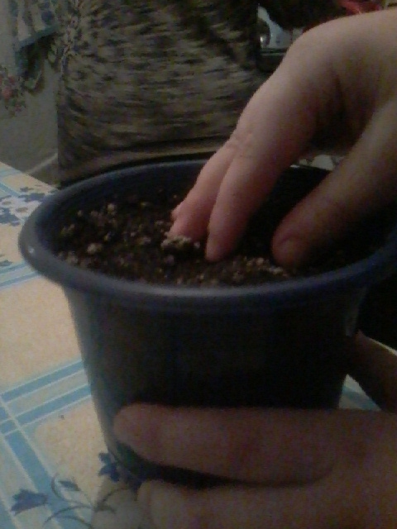

Slide 15
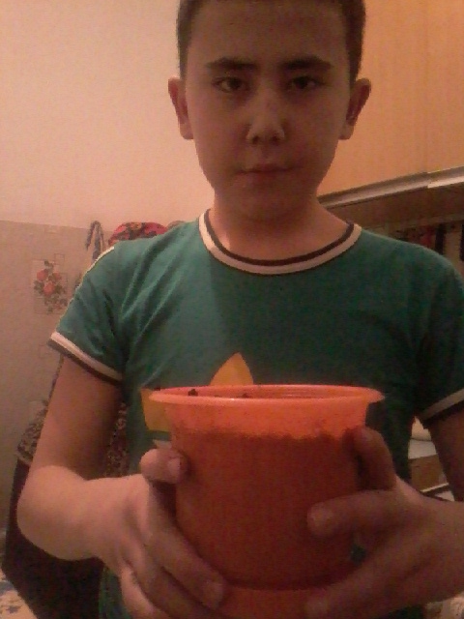
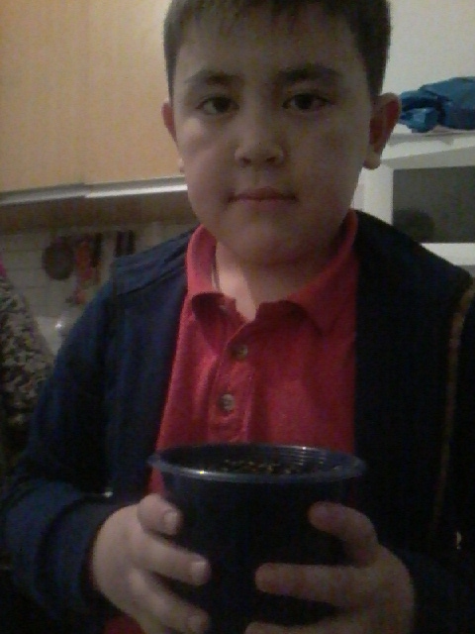
Сары құмыраға тұқымды бірден суға салмай отырғыздық
Көк құмырыға апельсинның тұқымын бірнеше күнге суға салып отырғыздық

Slide 16
Апельсин тұқымының дамуы
28.11.2017-тұқымды топыраққа салдық
20.12. 2017 - ешқандай өскін әлі жоқ
01.01.2018- ешқандай өскін әлі жоқ
30.01.2018- ешқандай өскін әлі жоқ
15.02.2018- шағын, әрең елеулі сарғылт жасыл өскін пайда болды.

Slide 17
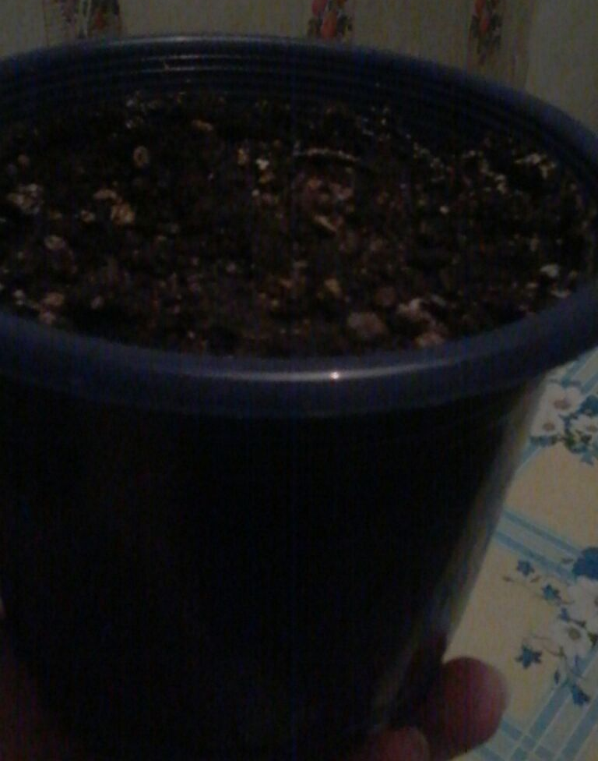
Топырақты жарып шыққан өскін

Slide 18
10 аптадан кейін алдын-ала жібітпей жерге отырғызылған төрт тұқым арасында бірінші өскін пайда болды. Ал көк құмыраға отырғызылған тұқым әлі шыққан жоқ. Сондықтан апельсин тұқымын бірден топыраққа салуға болады.
Біз 1-2 жылдан кейін кіп-кішкентай апельсин сабағы бөлмемізде хош иісін таратады деп үміттенеміз.
Ал алғаш жемісін 5-6 жылдан соң қолға ұстаймыз деп армандаймыз.
Біз жобамызды бірнеше жыл бақылаймыз.

Slide 19
Қорытынды:
1. Үйде тұқымнан апельсин өсіруге болады.
2. Отырғызу кезінде апельсиннің тұқымдары міндетті түрде алдын ала егу керек емес. Жерге бірден отырғызылған тұқымдар жылдамырақ өсті.
3. Өсімдіктер жеткілікті жылдам дамымайды
4. Тәжірибелі, мен өсімдіктер көп жарық қажет екенін таптым, олар көп суаруды және жылытуды жақсы көреді.
5. Үйде өсірілген ағаш көбіне жеміс бермейді, бірақ сәндік мәдениет ретінде ұнамды болады. Бірақ бұл 5-6 жылдан кейін жеміс әкелуі мүмкін.

Slide 20
Біз 1-2 жылдан кейін кіп-кішкентай апельсин сабағы бөлмемізде хош иісін таратады деп үміттенеміз.
Назар аударғанынызға үлкен рахмет!

